Slide 1



Slide 2
ΔΟΜΕΣ ΓΙΑ ΑΜΕΑ

Slide 3
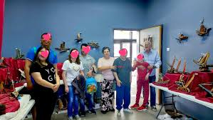

Slide 4
Κέντρα Δημιουργικής Απασχόλησης Αμεα
Τα ΚΔΑΠμεΑ αποτελούν μονάδες απασχόλησης παιδιών και εφήβων με αναπηρία (νοητική υστέρηση, κινητική αναπηρία, κλπ) και στόχο έχουν τη δημιουργική αξιοποίηση του ελεύθερου χρόνου, την κοινωνική ένταξη τους και τη στήριξη των οικογενειών τους
Τα δύο ΚΔΑΠ-ΜΕΑ του Δήμου Βόλου (στο Βόλο και στη Νέα Ιωνία) ξεκίνησαν τη λειτουργία τους το 2002 και καλύπτουν ένα σημαντικό κενό που υπήρχε στη δημιουργική απασχόληση παιδιών με ειδικές ανάγκες.
Τα ΚΔΑΠ - ΜΕΑ αποτελούν μονάδες απασχόλησης παιδιών με αναπηρίες και εφήβων με νοητική υστέρηση και κινητική αναπηρία.

Slide 5
ΣΤΕΓΕΣ ΥΠΟΣΤΗΡΙΖΟΜΕΝΗΣ ΔΙΑΒΙΩΣΗΣ

Slide 6


Slide 8
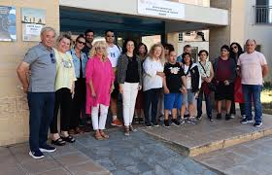

Slide 10
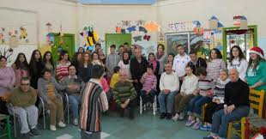

Slide 11


